Slide 1





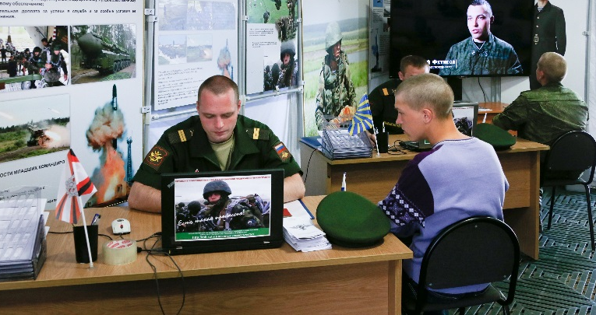
ДЛЯ ПОСТУПЛЕНИЯ
НА ВОЕННУЮ СЛУЖБУ
ПО КОНТРАКТУ
ТРЕБОВАНИЯ К
КАНДИДАТАМ
ЕЖЕМЕСЯЧНЫЕ
ВЫПЛАТЫ
ОБРАТИТЬСЯ
С ЗАЯВЛЕНИЕМ (ПОДАТЬ ЗАЯВКУ)
ВАРИАНТЫ:
возраст от 18 лет
1 400 000 руб. единовременная выплата, при заключении контракта на территории Ростовской области, из Федерального и регионального бюджета
годен по состоянию здоровья
лично, почтовым отправлением, по телефону в пункт отбора
или военный комиссариат
5 ШАГОВ ДЛЯ ПОСТУПЛЕНИЯ
в личном кабинете гражданина на сайте Минобороны России
службапоконтракту.рф
сдать документы в пункт отбора
или военный комиссариат
В ЗОНЕ
СПЕЦИАЛЬНОЙ ВОЕННОЙ ОПЕРАЦИИ
пройти собеседование с психологом
в пункте отбора
от 210 тыс. руб. в месяц (в зависимости от воинского звания, должности и выслуги лет)
пройти медицинский осмотр
в пункте отбора или военном комиссариате
через электронный сервис
«Военная служба по контракту» на едином портале государственных услуг госуслуги.рф
заключить контракт в пункте отбора
заместитель командира взвода - командир отделения - от 250 тыс. руб. в месяц
получить предписание и убыть
к месту службы
командир отделения - от 238 тыс. руб. в месяц
инструктор штаба - от 234 тыс. руб. в месяц
пункт отбора
8 (863) 235 - 15 - 23
г. Ростов-на-Дону, ул. Оганова, д. 22
ПЕРЕЧЕНЬ ДОКУМЕНТОВ
начальник радиостанции командно-штабной машины - от 232 тыс. руб. в месяц
старший сапер - от 216 тыс. руб. в месяц
паспорт
старший телефонист - от 224 тыс. руб. в месяц
военный билет (при наличии)
гранатометчик - от 211 тыс. руб. в месяц
свидетельства о браке и рождении детей (при наличии)
водитель - от 216 тыс. руб. в месяц
повар - от 211 тыс. руб. в месяц
документы об образовании
стрелок - от 210 тыс. руб. в месяц
ИНН
банковские реквизиты
старший водитель-электрик - от 222 тыс. руб. в месяц
пулеметчик - от 216 тыс. руб. в месяц
КОНТРАКТ ЗАКЛЮЧАЕТСЯ
на 1 год, 3 года и 5 лет
8 (863) 235-15-23

Slide 2



СОЦИАЛЬНЫЕ
ЛЬГОТЫ И ГАРАНТИИ
СОЦИАЛЬНЫЕ
ЛЬГОТЫ И ГАРАНТИИ
МИНИСТЕРСТВО ОБОРОНЫ
РОССИЙСКОЙ ФЕДЕРАЦИИ
возможность быстрого приобретения жилья за счет Минобороны России через накопительно-ипотечную систему
дополнительные выплаты, льготы, гарантии и меры социальной поддержки от Правительства Ростовской области для военнослужащих по контракту
служебное жилье или компенсация за найм жилья
кредитные и налоговые каникулы
бесплатное обследование,
лечение и реабилитация
в военно-медицинских учреждениях
бюджетные места для обучения детей в ВУЗах
страхование жизни
и здоровья за счет федерального бюджета
бронирование рабочих мест
за будущими контрактниками
бесплатный отдых детей
в летних оздоровительных лагерях
8 (863) 235-15-23
звони сейчас
право на льготную пенсию после 20 лет службы
статус ветерана боевых действий и соответствующие льготы
пункт отбора
8 (863) 235 - 15 - 23
г. Ростов-на-Дону, ул. Оганова, д. 22
СЛУЖИ ПО КОНТРАКТУ
В ВООРУЖЕННЫХ СИЛАХ
службапоконтракту.рф

